Slide 1
第1章
制图基本知识和基本技能

Slide 2
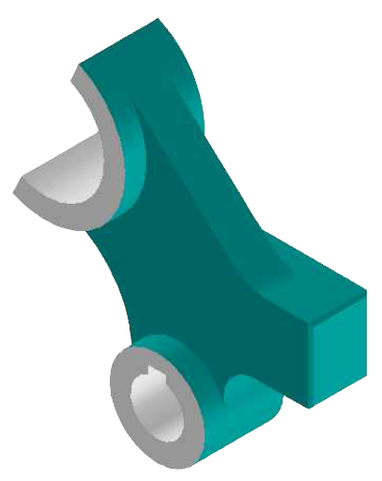
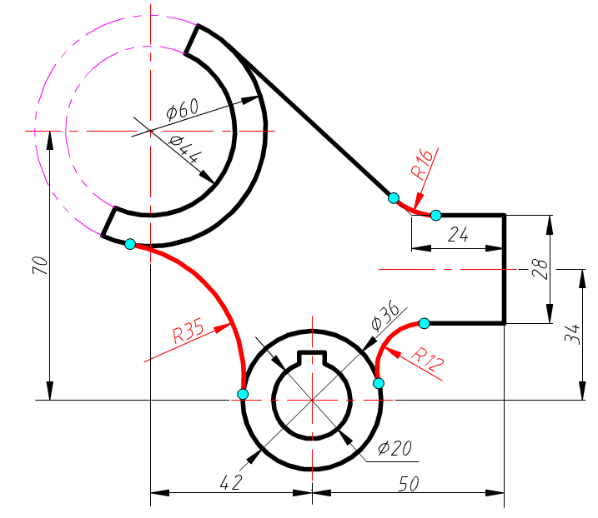
1.2 几何作图
机件的轮廓形状是多样的，但基本上都是由直线、正多边形、圆弧、以及其他一些曲线组成的几何图形。

Slide 3
1.2.1 正多边形的作图
1.作已知圆的内接正六边形
B
C
2.作已知圆的内接正五边形（自学）
R
A
D
O
3.作已知圆的内接n五边形（自学）
F
E

Slide 4
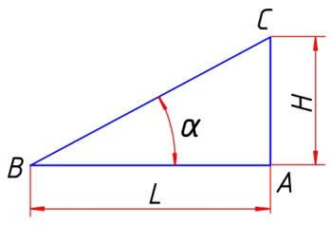
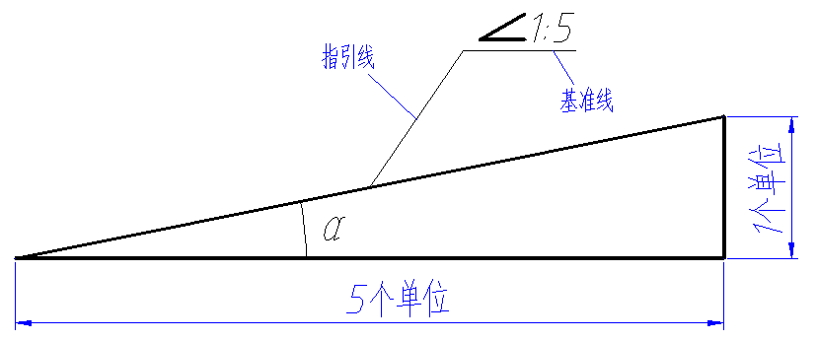
1.2.2 斜度与锥度的作图
1.斜度
斜度是指直线或平面相对另一直线或平面的倾斜程度，即两直线或平面间夹角的正切值：
斜度= tanα = H: L＝1：n
通常在图样上将比例简化成1︰n的形式标注:
斜度符号用粗实线画出，符号的方向应与斜度方向一致。

Slide 5
1.2.2 斜度与锥度的作图
1.斜度
例
斜度作图

Slide 6
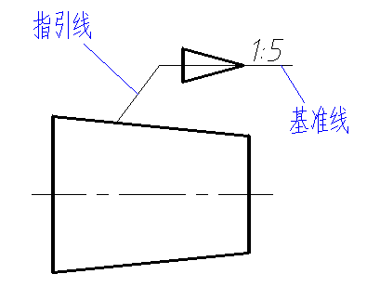
1.2.2 斜度与锥度的作图
2.锥度
锥度是指正圆锥的底圆直径与高度之比；如果是正圆锥台，则是底圆直径和顶圆直径的差与高度之比，锥度写成1︰n的形式标注,即：
锥度符号的方向要与图形中的大、小端方向统一，且基准线须从图形符号中间穿过。

Slide 7
1.2.2 斜度与锥度的作图
2.锥度
例
锥度作图

Slide 8
1.2.3 椭圆
已知:长轴AB,短轴CD,常用的椭圆画法有:
四心圆法 （近似画法）见图a，
同心圆法 （准确画法）见图b。
(a)
(b)

Slide 9
1.2.4 圆弧连接的作图
从一条线(直线或圆弧)光滑地过渡到另一条线的情况，在制图中就称为圆弧连接，也就是平面几何中的相切。

Slide 10
1.2.4 圆弧连接的作图
作图方法
① 找连接弧的圆心；
② 找连接弧和已知线段的切点。
圆弧与直线连接
圆弧的圆心轨迹：与直线相距R的平行直线。
切点：圆心向直线作垂线的交点。
R
T

Slide 11
1.2.4 圆弧连接的作图
例

Slide 12
1.2.4 圆弧连接的作图
圆弧与圆弧外连接
圆弧R5与R7外切的圆心轨迹：
半径为两圆弧的半径之和R12（R5+R7）的同心圆。
切点：
两圆心连线与弧的内交点。

Slide 13
1.2.4 圆弧连接的作图
例

Slide 14
1.2.4 圆弧连接的作图
圆弧与圆弧内连接
圆弧R7与R10内切的圆心轨迹：
R10
半径为两圆弧的半径之差R3（R10-R7）的同心圆。
R7
R3
O
切点：
两圆心连线与弧的外交点。

Slide 15
1.2.4 圆弧连接的作图
例

Slide 16
1.2.4 圆弧连接的作图
例

Slide 17
1.2.4 圆弧连接的作图
例

